Slide 1
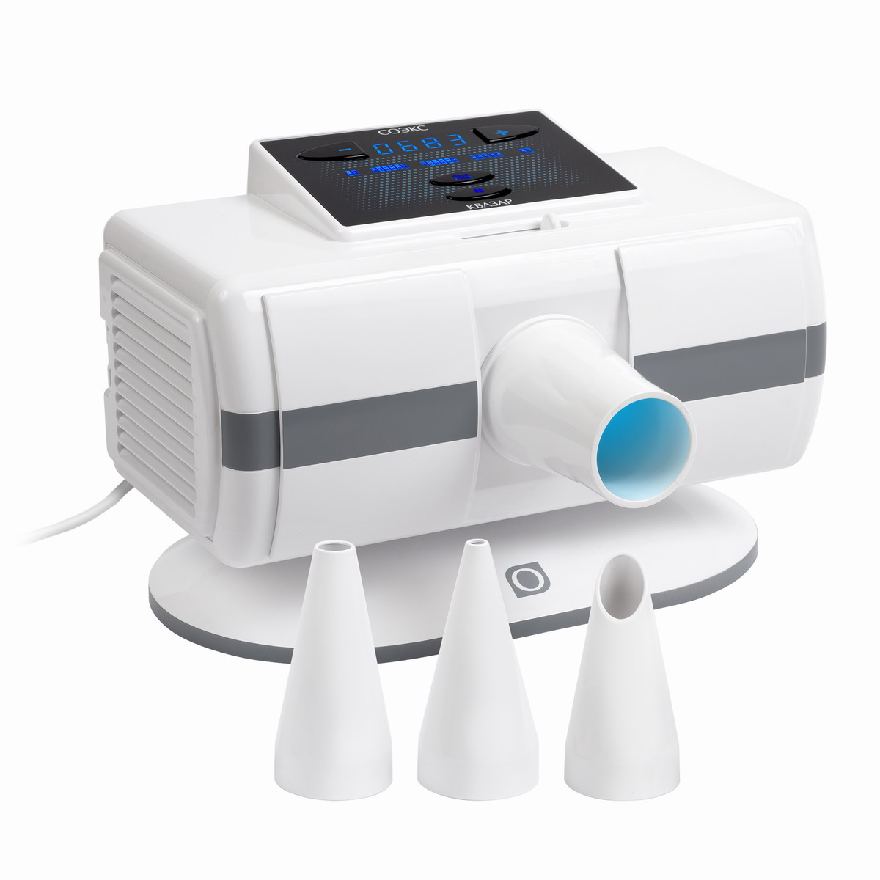
Медицинский комплекс «Квазар»

Slide 2
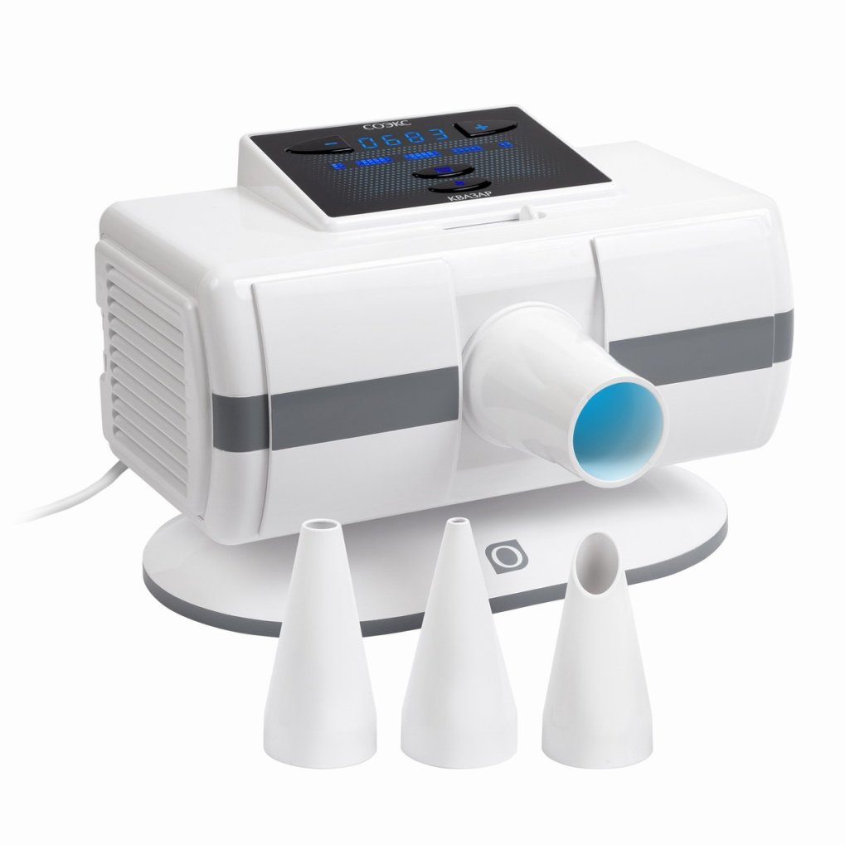
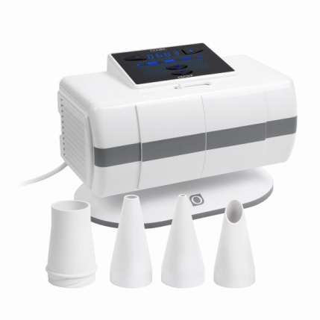
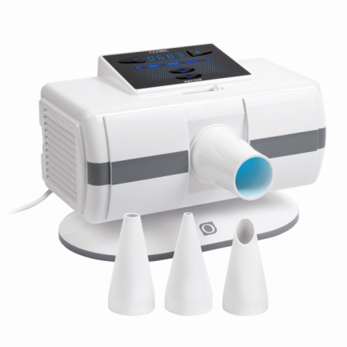
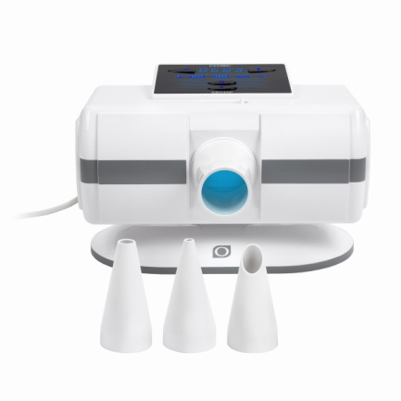
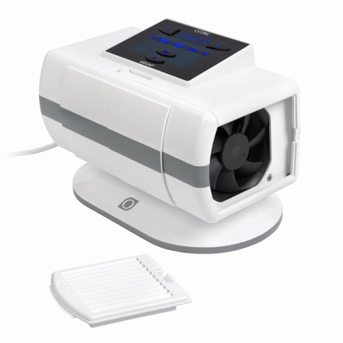
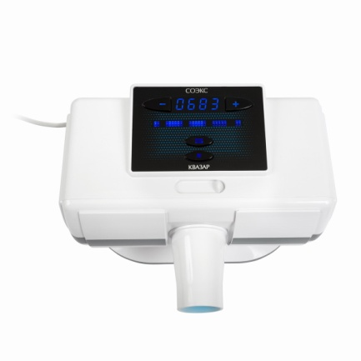
Медицинский комплекс «Квазар»
- инновационный медицинский комплекс, незаменимый во время эпидемий гриппа и ОРВИ, для лечения кожных и ЛОР заболеваний у детей и взрослых, обеззараживания воздуха в помещениях, дезинфекции поверхностей. Проверен и сертифицирован как медицинское изделие Федеральной службой по надзору в сфере здравоохранения.

Slide 3
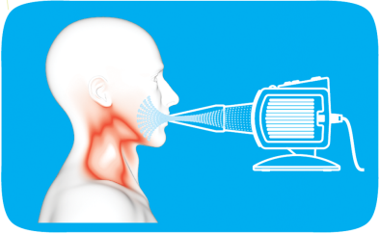
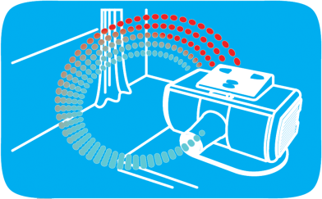
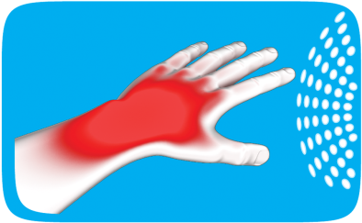
«Квазар» имеет 3 основные функции:
Лечение ЛОР заболеваний у детей и взрослых. Прибор позволяет в домашних условиях лечить ОРВИ, гайморит, ангину и многое другое.
Беспрерывное обеззараживание воздуха. Даже если у Вас дома никто не болеет, в воздухе постоянно находятся болезнетворные организмы. Соэкс «Квазар» в автоматическом режиме обеззараживает воздух в помещениях.
Дезинфекция поверхностей. «Квазар» позволяет дезинфицировать любые поверхности и изделия.
ЛЕЧЕНИЕ И ПРОФИЛАКТИКА ЛОР-ЗАБОЛЕВАНИЙ
ОБЕЗЗАРАЖИВАНИЕ ВОЗДУХА В ПОМЕЩЕНИЯХ
ДЕЗИНФЕКЦИЯ ПОВЕРХНОСТЕЙ

Slide 4
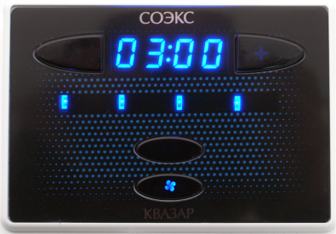
Преимущества прибора СОЭКС «Квазар»
Наличие таймера – позволяет точно дозировать облучение. Дозировка очень важна для достижения результата. Квазар позволяет точно установить время процедуры и автоматически отключится, после ее окончания.
Контроль состояния УФ-лампы. Ультрафиолетовая лампа имеет ограниченный ресурс - 6000 ч. (практически год непрерывного или два года активного использования прибора). После этого эффективность ее работы резко снижается и со временем падает практически до нуля. В Соэкс Квазар реализован алгоритм контроля состояния лампы. Прибор сам предупредит о необходимости ее замены.
Легкая замена лампы. Замена лампы занимает не более 15 секунд. Процедура замены не сложнее чем у обычного плафона. Сменную лампу можно заказать у нас или в специализированном магазине.
Понятный и удобный интерфейс. Квазар очень прост в использовании. Разобраться с интерфейсом можно буквально за 10 минут. Методика лечения и инструкция интуитивно понятны и позволяют любому пользователю, даже без медицинского образования.
НАЛИЧИЕ ТАЙМЕРА
КОНТРОЛЬ СОСТОЯНИЯ УФ-ЛАМПЫ ЛЕГКАЯ ЗАМЕНА ЛАМПЫ

Slide 5
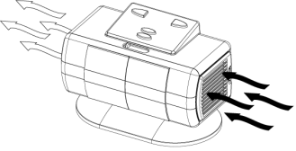
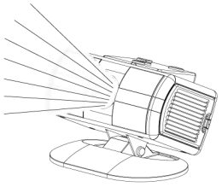
Как это работает?
Согласно установленной методике лечение производится дозированным облучением ультрафиолетом. Для лечения в комплекте с прибором поставляются специальные тубусы, которые направляют световой поток в соответствии с выбранным режимом лечения. Количество процедур и дозировка облучения зависит от заболевания. С прибором поставляется таблица с методикой лечения. В ней приведен список заболеваний, количество и длительность процедур для каждого заболевания.
Квазар может непрерывно использоваться в режиме обеззараживания воздуха. Для этого достаточно просто нажать кнопку «Обеззараживание». При этом включится вентилятор, а воздух в помещении начинает циркулировать через камеру с УФ-лампой прибора. Квазар автоматически будет поддерживать стерильность воздуха в помещении в течении всего дня. Покидать помещение во время обеззараживания не обязательно.
В режиме дезинфекции поверхностей прибор нужно направить в сторону дезинфицируемого объекта и установить таймер. Для дезинфекции Квазар облучает поверхность объекта через открытые шторки. Так как попадание УФ-излучения в глаза крайне нежелательно, в режиме дезинфекции поверхностей необходимо покинуть помещение, поэтому для удобства и безопасности, в Квазаре установлен таймер обратного отсчета. После установки времени начнется обратный отсчет (одна минута), в течении которого следует покинуть помещение. После окончания дезинфекции прибор издаст громкий звуковой сигнал, что означает окончание процедуры и отключение УФ-лампы.

Slide 6
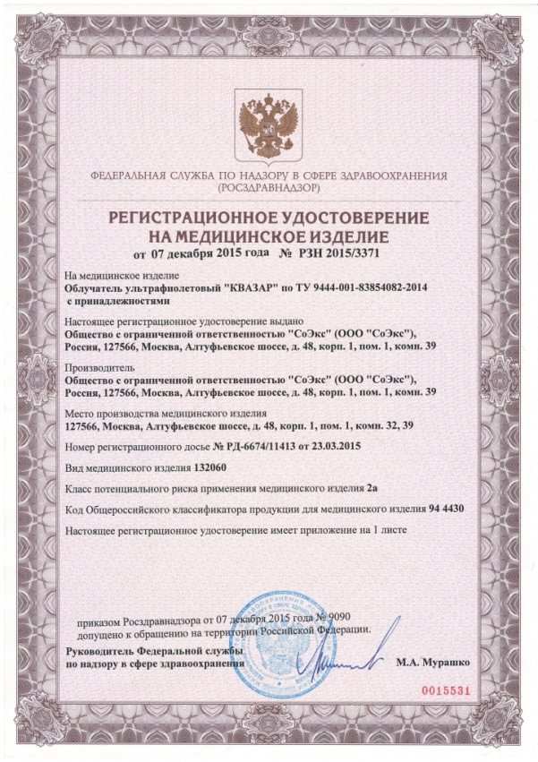
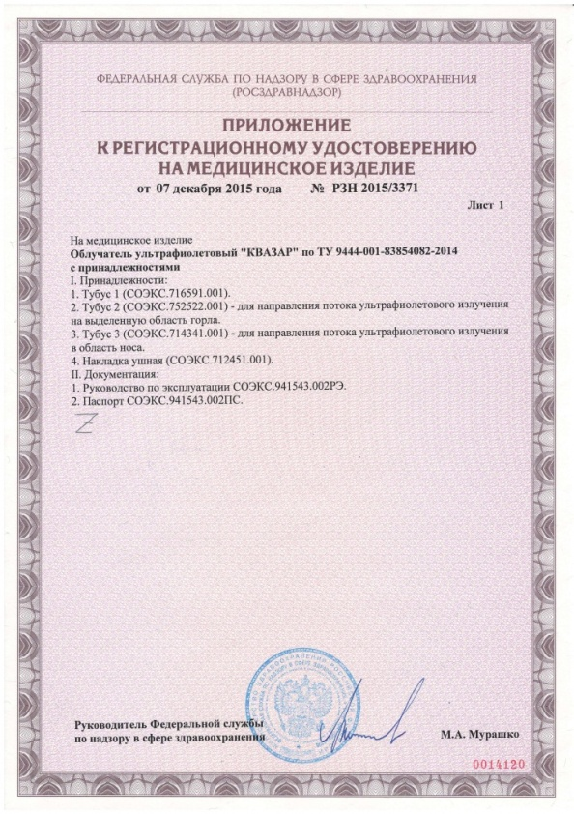
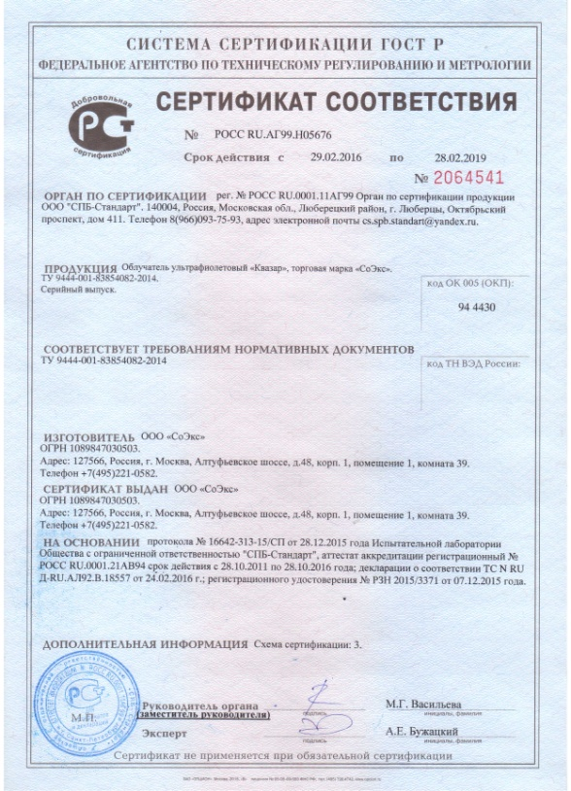
Соэкс «Квазар» является медицинским изделием
(Регистрационное Удостоверение № РЗН 2015/3371, выдано Федеральной службой по надзору в сфере здравоохранения (Росздравнадзор) 07 декабря 2015г).
Прибор прошел весь комплекс сложных государственных испытаний, в том числе испытания на электробезопасность и клинические испытания и в 2015 году Соэкс «Квазар» был признан Медицинским Изделием.

